Slide 1
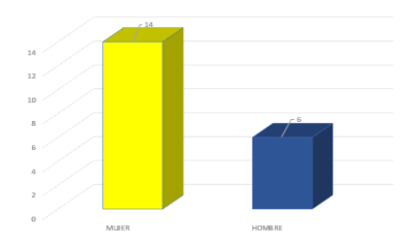
CONSULTA ENFERMERÍA COVID PERSISTENTE
Oliverio Ruiz Rodríguez, Pedro Francisco García Tamayo, María Rosario Ruiz-Serrano de la Espada, María Dolores Núñez Ollero, Mirian Domínguez Blasco, Carlos Herrera Cueva, Pilar García Velasco, Eva María Jurado Ambroju, David Chacón Cádiz, Maria Dolores Ucero León,(D.U.Es) Hospital Loja, Loja, Virgen del Rocio, Sevilla.
INTRODUCCIÓN
La pandemia COVID 19 ha ocasionado infección en más del 10 % de la población, de los cuales un 15 % han persistido con síntomas, siendo difícil diferenciar entre la COVID persistente o secuelas de la COVID. Por ello, la Enfermería respiratoria de la unidad de función pulmonar del HUVR planteó la necesidad del seguimiento de estos pacientes, para evaluar los síntomas del COVID persistente.
OBJETIVO
• Valorar los síntomas a los tres meses del alta hospitalaria.
• Analizar la adherencia.
• Comprobar la disminución de los síntoma al tratamiento farmacológico y no farmacológicos de la COVID persistente.
MATERIAL Y MÉTODO
Estudio observacional descriptivo transversal de una cohorte de 20 pacientes, 14 fueron mujeres y 6 hombres. Se incluyeron pacientes desde junio hasta diciembre de 2021 con seguimientos trimestrales con intervención mínima hasta completar el año, con alta si procede. Se recogieron de forma sistemática:
• Sintomatología asociada.
• Adherencia al tratamiento farmacológico.
• Sexo.
• Edad.
La consulta es de manera presencial y telefónica.
Se utilizaron también las escalas validadas de mMRC, Barthel y EuroQol 5-D
PACIENTES DEL ESTUDIO; N=20

Slide 2

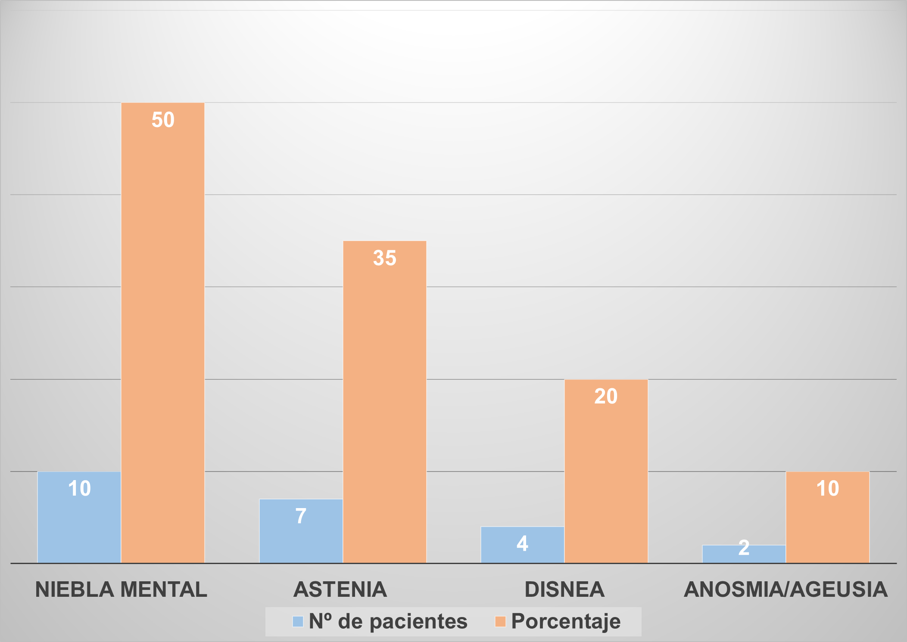
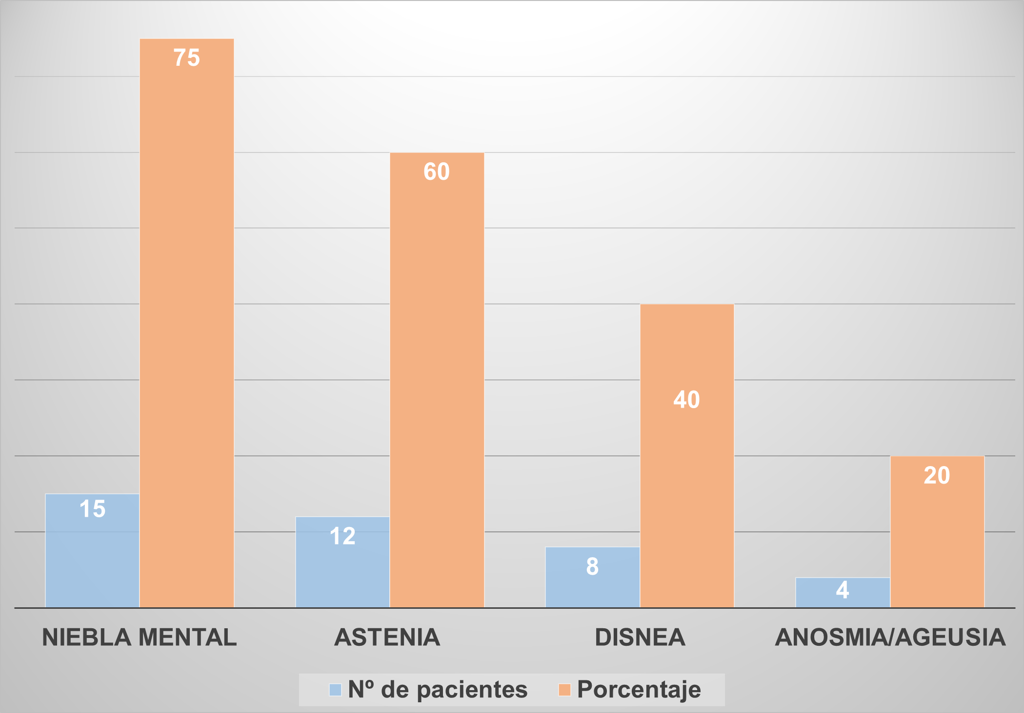
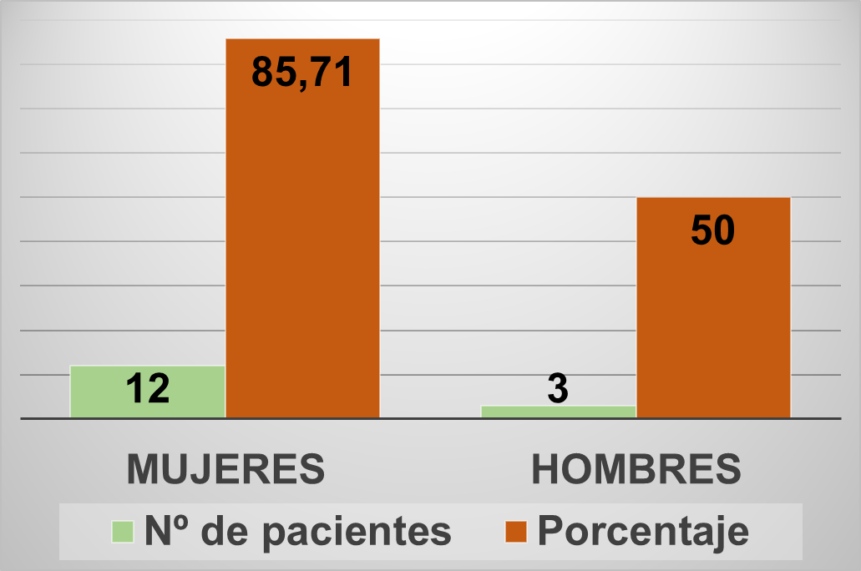
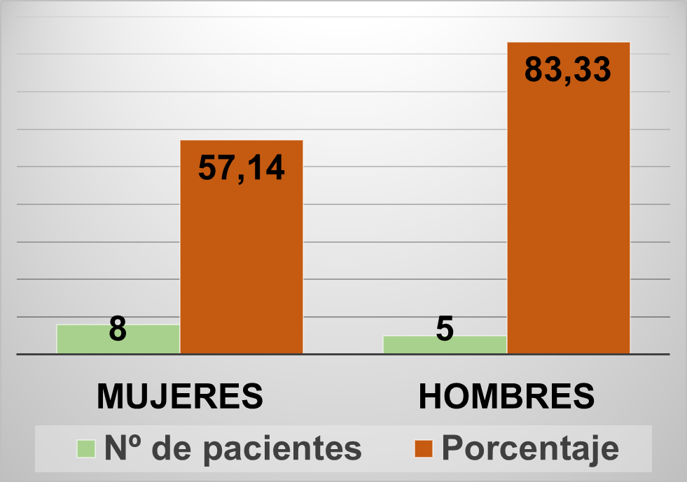
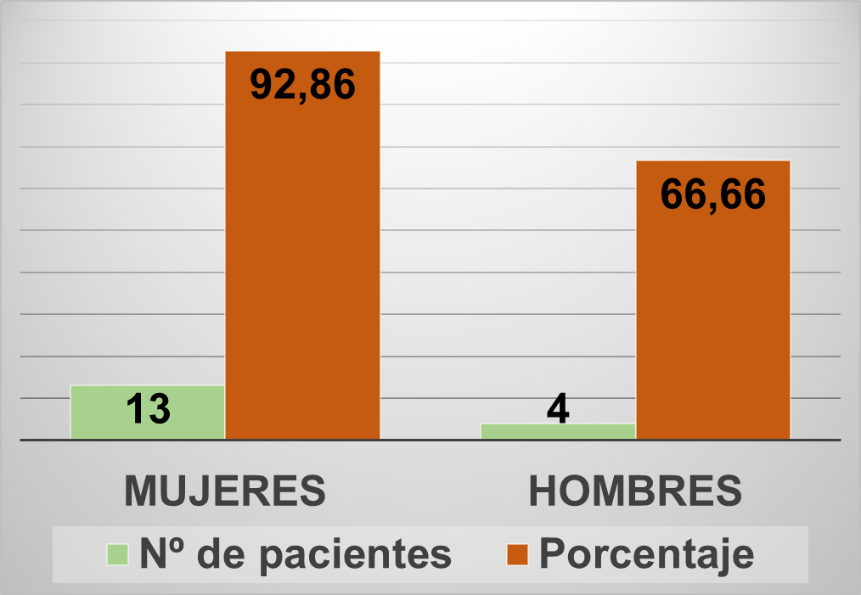
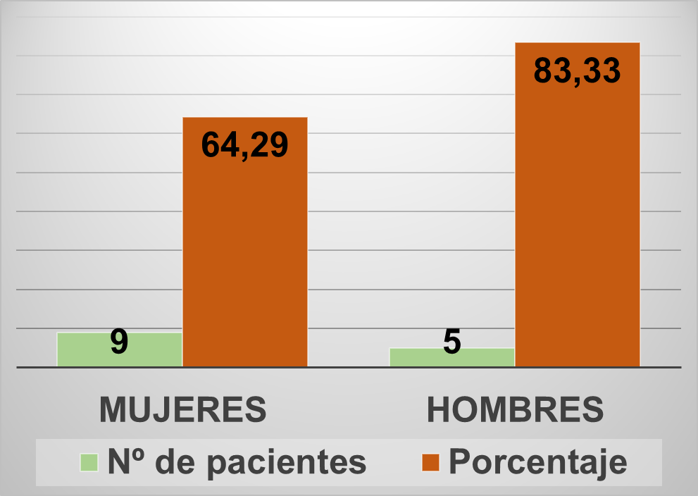


Resultados
Segunda visita(telefónica) a los tres meses de la primera visita (presencial) $±una semana.$
Sintomatología asociada al proceso.
Primera visita a los 3 meses $±$ una semana tras COVID(-).
Sintomatología asociada al proceso
Adherencia al tratamiento farmacológico
No adherencia a tratamiento farmacológico
Adherencia al tratamiento farmacológico
No adherencia al tratamiento farmacológico
Conclusión
Las intervenciones enfermeras demuestran su eficacia al obtener un mejor abordaje del paciente atenuando los síntomas relacionados con la COVID persistente y obteniendo mejoras en la adherencia al tratamiento.
CONCLUSIÓN
Las intervenciones han conseguido un mejor abordaje y atenuar los síntomas relacionados con COVID persistente obteniendo resultados positivos en salud.
CONCLUSIÓN
Las intervenciones han conseguido un mejor abordaje y atenuar los síntomas relacionados con COVID persistente obteniendo resultados positivos en salud.
En la primera visita, a los 3 meses ± 1 semana tras COVID(-)
En la primera visita, a los 3 meses ± 1 semana tras COVID(-)
Sintomatología asociada al proceso
Sintomatología asociada al proceso
Adherencia al tratamiento
farmacológico
Adherencia al tratamiento
no farmacológico
Adherencia al tratamiento
farmacológico
Adherencia al tratamiento
no farmacológico

